Slide 1


1部 1章 物体の運動
内容解説資料
p. 16~24
第１節 運動の表し方
Notes:
啓林館・高等学校物理基礎改訂版_授業用スライド

Slide 2


１
運動の表し方
歩く人や電車など，運動する物体の「速い」｢遅い」はどのようにして比べるとよいだろうか。また，｢速さ」や「速度」といった言葉は日常生活でもよく使われるが，どういう意味だろうか。これらの量を定義し，物体の運動を正確に表す方法を考えよう。
Notes:
【導入例】
・｢いろいろな物体の運動の速さを比較してみよう」という問いかけから始め，速さの定義として，｢移動距離／経過時間」が適切であることを確認する。単位は，距離はm，時間はs を使うことが基本であることを伝え，速さの単位はm /s となることを教える。
・速さを比較するには同じ単位で表すことが必要であることから，単位の換算について練習するとよい。

Slide 3

A 速さ(p.16-17)
１ 速さ
・単位時間あたりの移動距離を〔速さ〕という。
・時間の単位に秒(記号 s)，距離の単位にメートル (記号 m) を用いると，速さの単位は〔メートル毎秒〕 (記号 m/s)となる。
速さ＝$\frac{\text{〔}\text{移動距離}\text{〕}}{\text{〔}\text{経過時間}\text{〕}}$ ⑴
Notes:
啓林館・高等学校物理基礎改訂版_授業用スライド

Slide 4

A 速さ(p.16-17)
単位時間
・単位時間とは，1 秒間，1 分間，1 時間などである。
・何かの1の量を表すときに「単位○○あたり」という言葉を使う。
Notes:
啓林館・高等学校物理基礎改訂版_授業用スライド

Slide 5



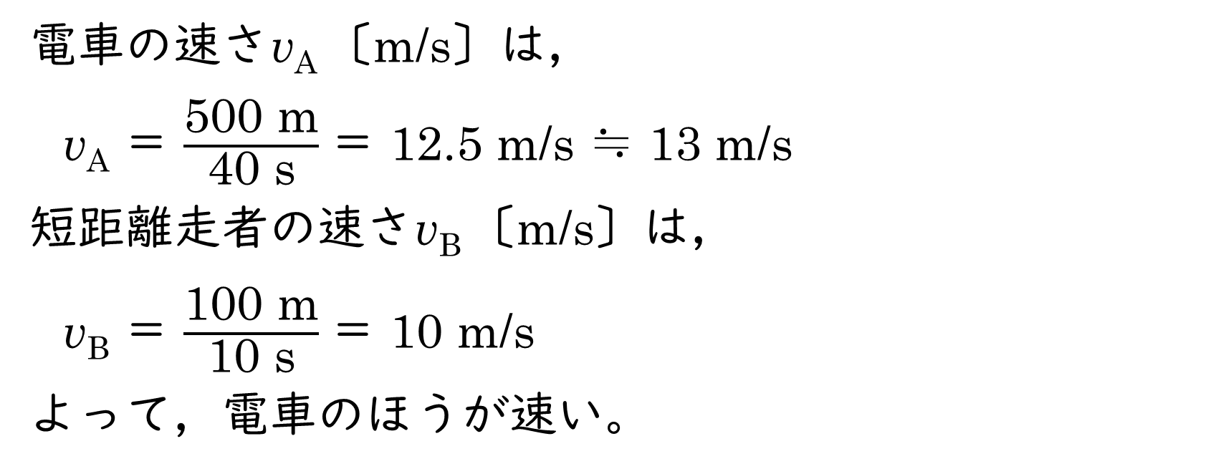
A 速さ(p.16-17)
１
500 m を40 sで走る電車と，100 m を10 sで走る短距離走者はどちらが速いか。
電車の速さv_{A} 〔m/s〕は，
v_{A} ＝ $\frac{\text{500 }\text{m}}{\text{40 }\text{s}}$＝ 12.5 m/s ≒ 13 m/s
短距離走者の速さv_{B} 〔m/s〕は，
v_{B} ＝ $\frac{\text{100 }\text{m}}{\text{10 }\text{s}}$＝ 10 m/s
よって，電車のほうが速い。
電車
Notes:
啓林館・高等学校物理基礎改訂版_授業用スライド

Slide 6
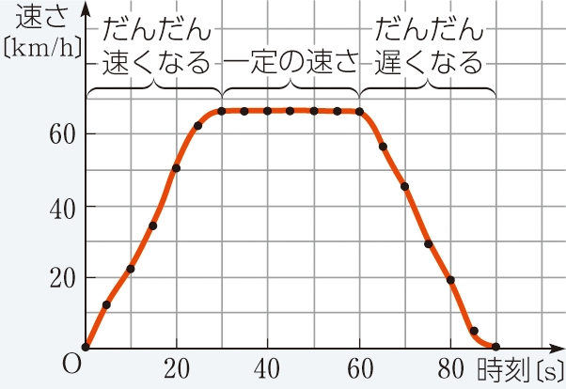

A 速さ(p.16-17)
２ 平均の速さと瞬間の速さ
・グラフから電車の速さは，駅を発車してからだんだん と〔速く〕なり，その後 〔一定〕となる。
・やがて次の駅に近づくと，だんだんと〔遅く〕なって停車する様子が読み取れる。
図 電車の速さの変化 ある時刻での電車の速さ
Notes:
啓林館・高等学校物理基礎改訂版_授業用スライド

Slide 7
A 速さ(p.16-17)
・2 つの駅の間の距離を，経過時間で割った量は，この電車の〔平均の速さ〕を表している。
図 電車の速さの変化 ある時刻での電車の速さ
Notes:
啓林館・高等学校物理基礎改訂版_授業用スライド

Slide 8
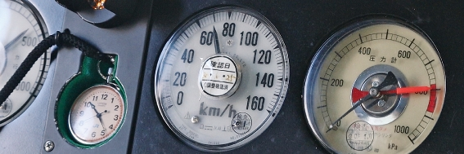
A 速さ(p.16-17)
・スピードメーターの値は刻々と変化しており，各時刻における電車の速さを示している。これを〔瞬間の速さ〕という。
・一般に，速さといえば，〔瞬間の速さ〕をさす。
図 電車の速さの変化 電車の
スピードメーター(中央)
Notes:
啓林館・高等学校物理基礎改訂版_授業用スライド

Slide 9

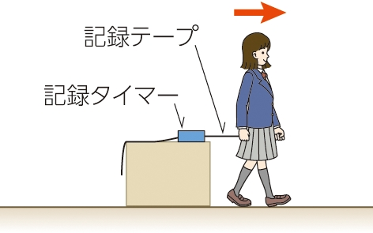
A 速さ(p.16-17)
人の運動の分析
記録テープの一端を持ち，一定の速さで歩く。
テープの各区間の速さを調べる。
速さと時間の関係をグラフで表す。
平均の速さをグラフに描き入れて比較しよう。
Notes:
啓林館・高等学校物理基礎改訂版_授業用スライド

Slide 10
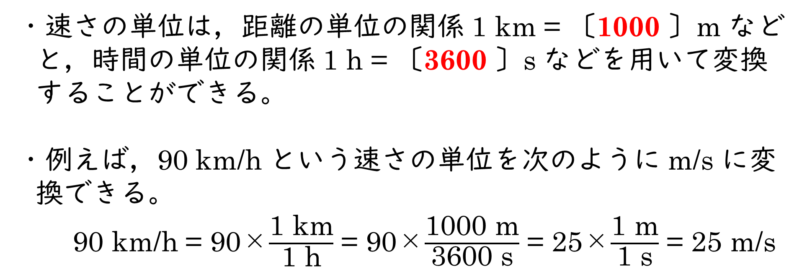
A 速さ(p.16-17)
速さの単位の変換
・速さの単位は，距離の単位の関係 1 km = 〔1000 〕m などと，時間の単位の関係 1 h = 〔3600 〕s などを用いて変換することができる。
・例えば，90 km/h という速さの単位を次のように m/s に変換できる。
90 km/h = 90×$\frac{\text{1 }\text{km}}{\text{1 }\text{h}}$ = 90×$\frac{\text{1000 }\text{m}}{\text{3600 }\text{s}}$ = 25×$\frac{\text{1 }\text{m}}{\text{1 }\text{s}}$ = 25 m/s
Notes:
啓林館・高等学校物理基礎改訂版_授業用スライド

Slide 11
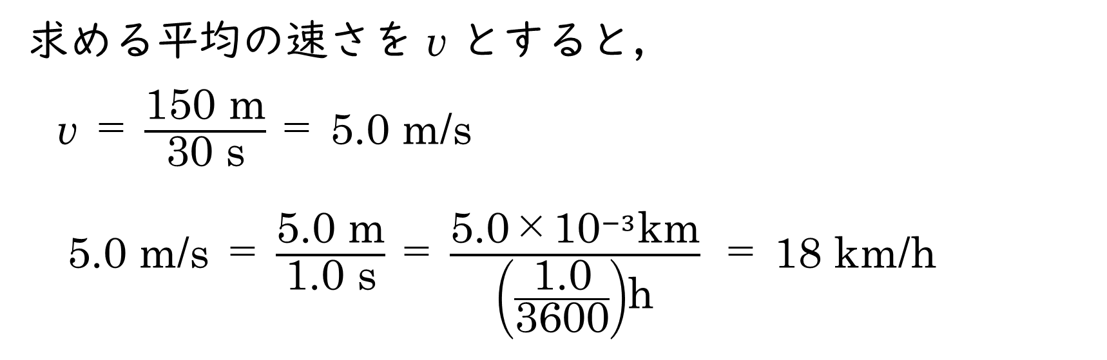
A 速さ(p.16-17)
２
自転車が 30 s 間に 150 m 走ったとき，自転車の平均の速さは何 m/s か。また，何 km/h か。
求める平均の速さを v とすると，
v ＝ $\frac{\text{150} \text{m}}{\text{30} \text{s}}$＝ 5.0 m/s
5.0 m/s ＝ $\frac{\text{5.0} \text{m}}{\text{1.0} \text{s}}$＝ $\frac{\text{5.0×}{\text{10}}^{−3}\text{km}}{\left(\frac{\text{1.0}}{\text{3600}}\right)\text{h}}$＝ 18 km/h
5.0 m/s，18 km/h
Notes:
啓林館・高等学校物理基礎改訂版_授業用スライド

Slide 12
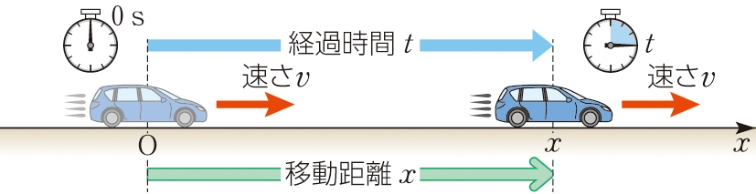
B 等速直線運動(p.18-19)
１ 等速直線運動を表す式
・直線上を一定の速さで進む物体の運動を〔等速直線運動〕という。
等速直線運動
条件
直線上の運動で速さが一定
x =〔 vt 〕 ⑵
x〔m〕 移動距離
v〔m/s〕 速さ
t〔s〕 経過時間
Notes:
【動画】
「図2 等速直線運動をする模型自動車」を視聴してもよい(紙面掲載のQRコードからも視聴可) 。
啓林館・高等学校物理基礎改訂版_授業用スライド

Slide 13
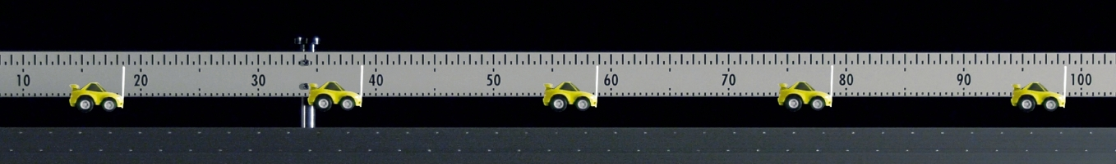
B 等速直線運動(p.18-19)
図 等速直線運動をする模型自動車のストロボ写真(発光間隔 0.2 s，目盛り単位 cm)
Notes:
啓林館・高等学校物理基礎改訂版_授業用スライド

Slide 14
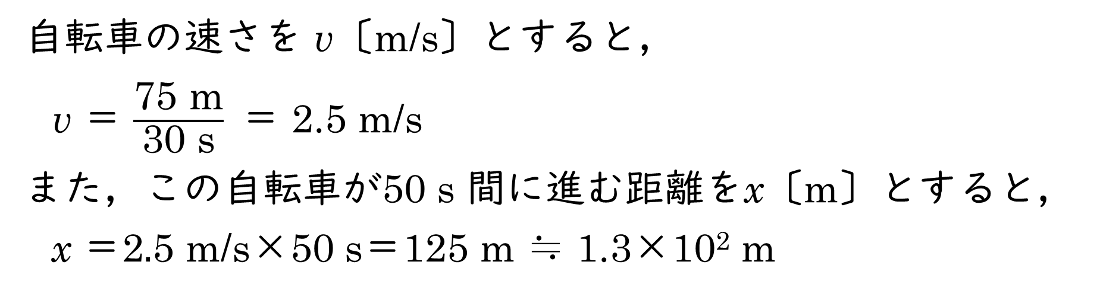
B 等速直線運動(p.18-19)
３
長い直線道路を一定の速さで走る自転車が 30 s 間に
75 m 進んだ。自転車の速さを求めよ。また，50 s 間に
進む距離を求めよ。
自転車の速さを v〔m/s〕とすると，
v ＝ $\frac{\text{75} \text{m}}{\text{30} \text{s}}$＝ 2.5 m/s
また，この自転車が50 s 間に進む距離をx〔m〕とすると，
x ＝2$.$5 m/s×50 s＝125 m ≒ 1.3×10² m
2.5 m/s，1.3×10² m
Notes:
啓林館・高等学校物理基礎改訂版_授業用スライド

Slide 15
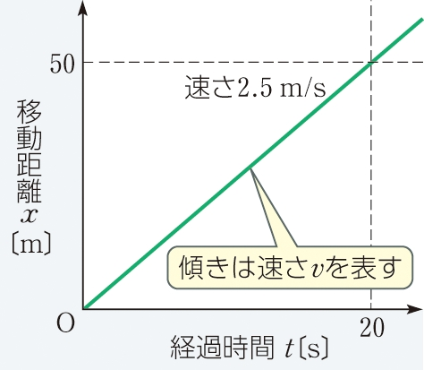
B 等速直線運動(p.18-19)
２ 等速直線運動を表すグラフ
・物体が等速直線運動をする場合，移動距離 x と経過時間 t との関係を表すx-tグラフは傾きが〔一定〕の直線となる。
・x-tグラフの傾きは，物体の 〔速さ v〕を表している。
図 等速直線運動の x-t グラフ
Notes:
啓林館・高等学校物理基礎改訂版_授業用スライド

Slide 16
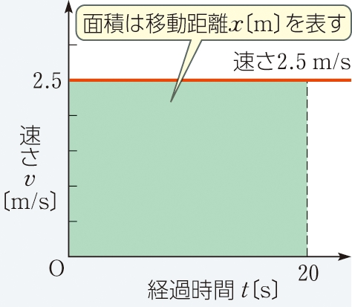
B 等速直線運動(p.18-19)
２ 等速直線運動を表すグラフ
・物体が等速直線運動をする場合，速さ v と経過時間 t との関係を表すv-tグラフは t 軸に〔平行〕な直線となる。
・t〔s〕間の〔移動距離〕は，その間のv-tグラフと t 軸で囲まれた部分の面積で表される。
図 等速直線運動の v-t グラフ
Notes:
啓林館・高等学校物理基礎改訂版_授業用スライド

Slide 17
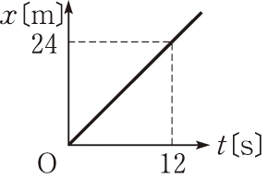
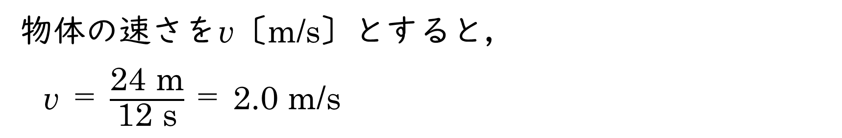
B 等速直線運動(p.18-19)
４
ある物体が等速直線運動をしている。 このとき，物体の移動距離 x と経過時間 t の関係は右図の x-t グラフのように表された。この物体の速さは何 m/s か。
物体の速さをv〔m/s〕とすると，
v ＝ $\frac{\text{24} \text{m}}{\text{12} \text{s}}$＝ 2.0 m/s
2.0 m/s
Notes:
啓林館・高等学校物理基礎改訂版_授業用スライド

Slide 18
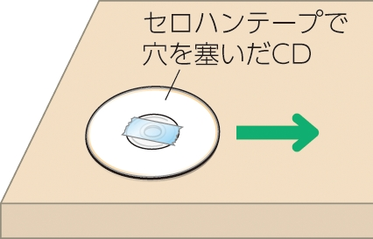
B 等速直線運動(p.18-19)
等速直線運動
CD の穴をラベル面側からセロハンテープを貼って塞ぐ。
ラベル面を上にしてなめらかな机の上ですべらせる。
運動の様子を撮影し，物体の位置や速さの変化を調べる。
Notes:
啓林館・高等学校物理基礎改訂版_授業用スライド

Slide 19
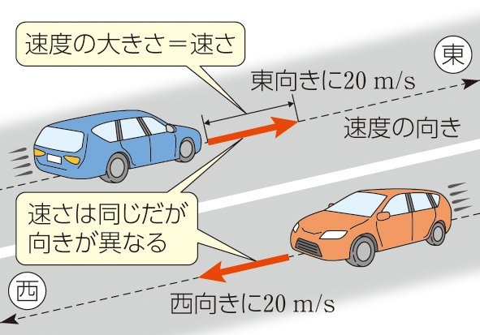
C 変位と速度(p.19-24)
１ 速度
・速さと運動の向きを合わせた量を考えて運動の状態を表すことにし，これを〔速度〕という。
図 速さと速度
Notes:
啓林館・高等学校物理基礎改訂版_授業用スライド

Slide 20
C 変位と速度(p.19-24)
・物体が直線上を運動する場合，直線の方向のどちらかの向き^{❶}を正として座標軸をとることで，速度の〔向き〕を正負の符号で表すことができる。
・速度のように，大きさと向きをもつ量を〔ベクトル〕という。
❶ ｢方向」は例えば「南北方向」や「上下方向」のように一直線で表され，｢向き」は例えば｢北向き」｢南向き」のように矢印で表すことができる一方である。
Notes:
啓林館・高等学校物理基礎改訂版_授業用スライド

Slide 21
C 変位と速度(p.19-24)
５
東西方向の高速道路を，自動車Aは東向きに 20 m/s，自動車Bは西向きに 25 m/s の速さで走っている。東向きを正の向きとして，それぞれの速度を答えよ。
東向きを正とすると，自動車Aの速度は東向きだから20 m/s，自動車Bの速度は西向きだから－25 m/sとなる。
A：20 m/s，B：－25 m/s
Notes:
啓林館・高等学校物理基礎改訂版_授業用スライド

Slide 22
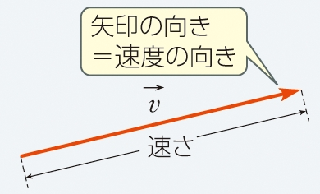

C 変位と速度(p.19-24)
速度ベクトル
・速度をベクトルとして記号で表すときは〔 $\vec{\text{v}}$ 〕のように書き，図示するときは矢印で表す。
・矢印の向きは速度の〔向き〕を表し，矢印の長さは速度の〔大きさ〕(速さ)に比例するように描く。
・単に〔 v 〕と表すこともある。
図 速度ベクトル 速度ベクトルの大きさは，速さを表す。
Notes:
啓林館・高等学校物理基礎改訂版_授業用スライド

Slide 23
C 変位と速度(p.19-24)
2 位置ベクトル
・物体の〔位置〕は，座標で表すことができる。
座標のとり方
・物体が直線上を運動するとき
直線に沿って x 軸をとる。 例：x = 3 m
・物体が平面内を運動するとき
平面内にx 軸と y 軸をとる。 例：(x, y) = (3 m, 2 m)
Notes:
啓林館・高等学校物理基礎改訂版_授業用スライド

Slide 24
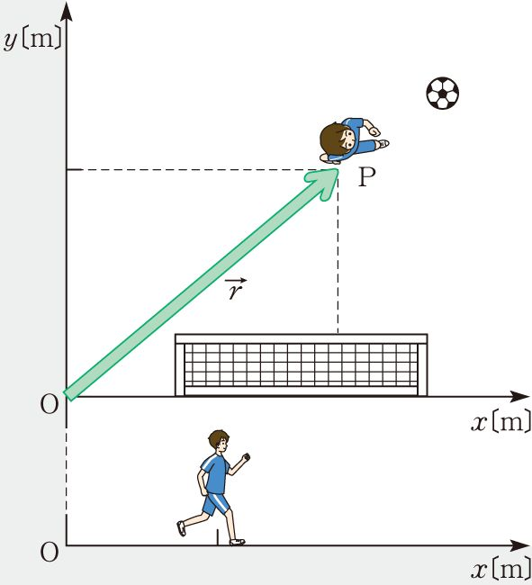
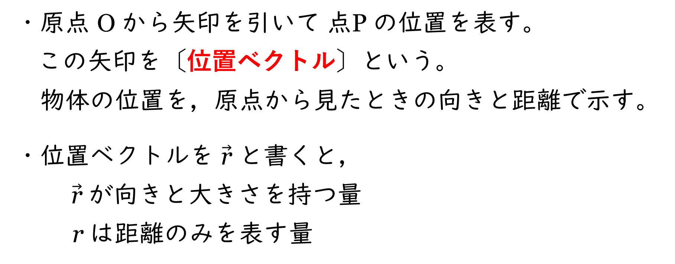
C 変位と速度(p.19-24)
・原点 O から矢印を引いて 点P の位置を表す。
この矢印を〔位置ベクトル〕という。
物体の位置を，原点から見たときの向きと距離で示す。
・位置ベクトルを $\vec{\text{r}}$ と書くと，
$\vec{\text{r}}$ が向きと大きさを持つ量
r は距離のみを表す量
Notes:
啓林館・高等学校物理基礎改訂版_授業用スライド

Slide 25
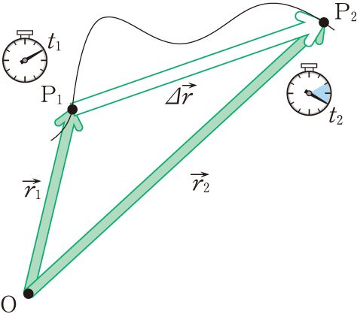

C 変位と速度(p.19-24)
3 変位
・移動した物体の
初めの位置 から 終わり位置
に向かって引いた矢印（ ）は，
物体の位置の変化を表している。
これを〔変位（変位ベクトル）〕といい，
位置が変化した向きと変化の大きさを表す。
Notes:
啓林館・高等学校物理基礎改訂版_授業用スライド

Slide 26
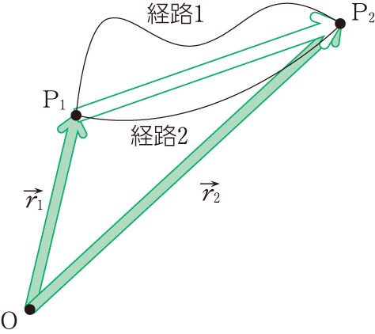
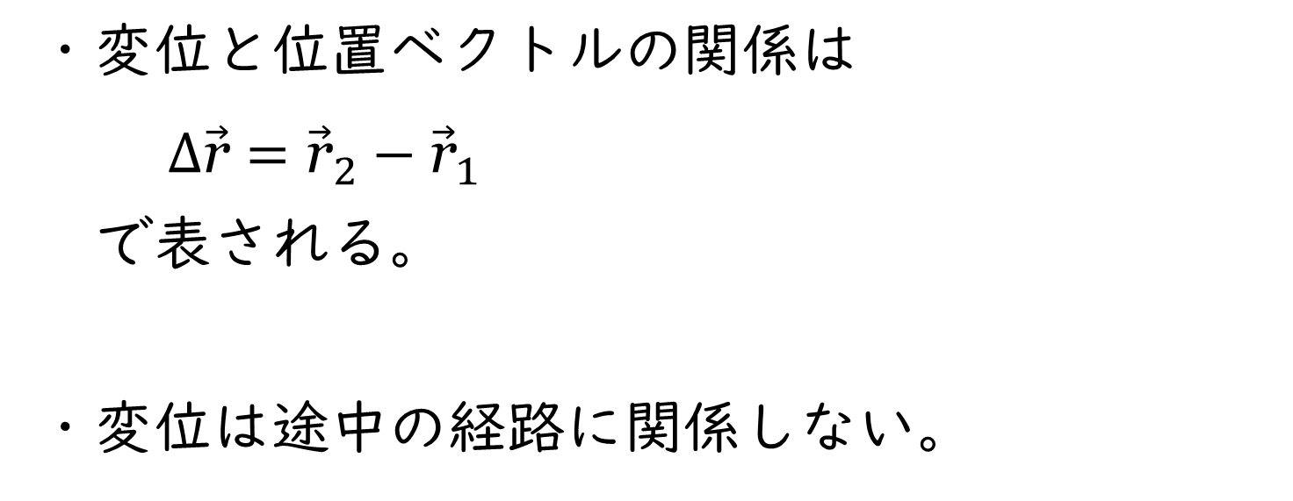
C 変位と速度(p.19-24)
2変位
・変位と位置ベクトルの関係は
$∆\vec{\text{r}}={\vec{\text{r}}}_{2}−{\vec{\text{r}}}_{1}$
で表される。
・変位は途中の経路に関係しない。
Notes:
啓林館・高等学校物理基礎改訂版_授業用スライド

Slide 27
C 変位と速度(p.19-24)
物理量の変化
(変化後の物理量)－(変化前の物理量)
Notes:
啓林館・高等学校物理基礎改訂版_授業用スライド

Slide 28
C 変位と速度(p.19-24)
６
x 軸上の x＝2.0 m の位置にあった物体が x 軸上を運動し，x＝5.0 m の位置に移動した。この間の物体の変位の大きさは何mか。また，変位の向きはどちら向きか。
求める変位を Δx 〔 m 〕とすると，
Δx ＝ 5.0 m － 2.0 m ＝ 3.0 m
3.0 m，x 軸の正の向き
Notes:
啓林館・高等学校物理基礎改訂版_授業用スライド

Slide 29
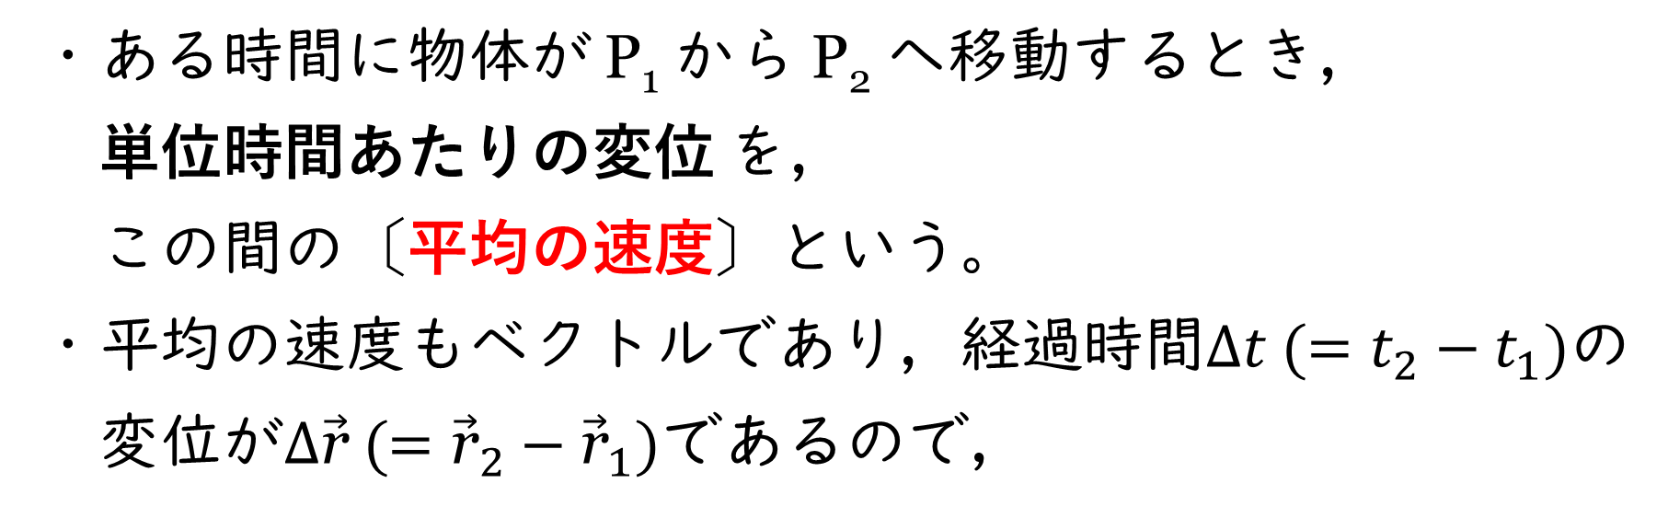
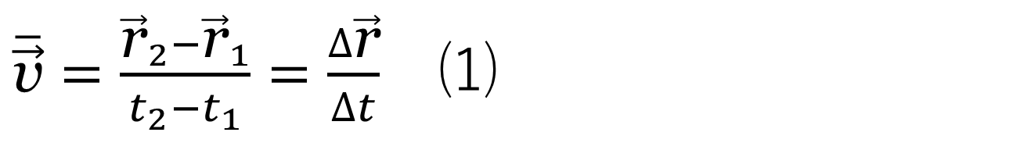
C 変位と速度(p.19-24)
4 平均の速度と瞬間の速度
・ある時間に物体が P₁ から P₂ へ移動するとき，
単位時間あたりの変位 を，
この間の〔平均の速度〕という。
・平均の速度もベクトルであり，経過時間$∆t (=t_{2}−t_{1})$の
変位が$∆\vec{\text{r}} (={\vec{\text{r}}}_{2}−{\vec{\text{r}}}_{1})$であるので，
$\overline{\vec{\text{v}}}=\frac{{\vec{\text{r}}}_{2}−{\vec{\text{r}}}_{1}}{t_{2}−t_{1}}=\frac{∆\vec{\text{r}}}{∆t}$ ⑴
Notes:
啓林館・高等学校物理基礎改訂版_授業用スライド

Slide 30
C 変位と速度(p.19-24)
時刻と時間
時刻とは，時系列上のある一瞬の点を表し，時間とは，ある時刻から別の時刻までの間隔を表すことが多い。
Notes:
啓林館・高等学校物理基礎改訂版_授業用スライド

Slide 31
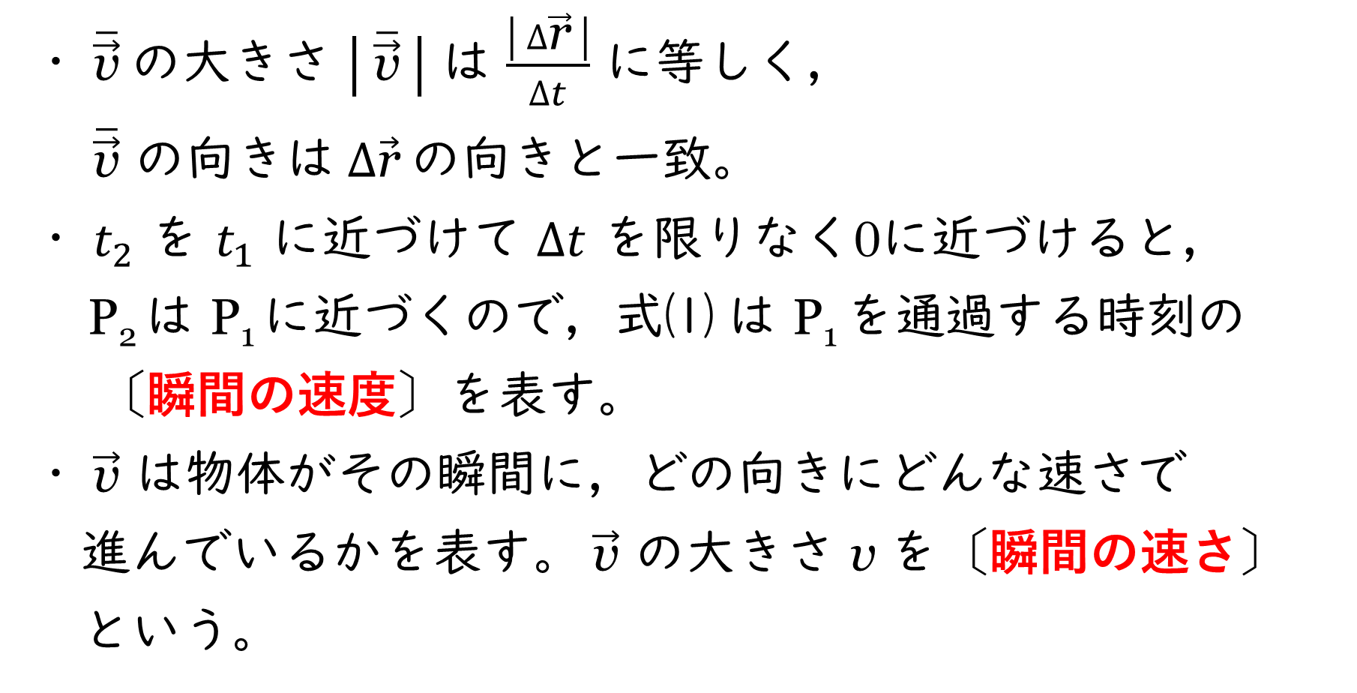
C 変位と速度(p.19-24)
・ $\overline{\vec{\text{v}}}$の大きさ $\left| \overline{\vec{\text{v}}} \right|$ は $\frac{\left| ∆\vec{\text{r}} \right|}{∆t}$ に等しく，
$\overline{\vec{\text{v}}}$ の向きは$∆\vec{\text{r}}$の向きと一致。
・ $t_{2}$ を $t_{1}$ に近づけて $∆t$ を限りなく0に近づけると，
P₂ は P₁ に近づくので，式⑴ は P₁ を通過する時刻の
〔瞬間の速度〕を表す。
・ $\vec{\text{v}}$ は物体がその瞬間に，どの向きにどんな速さで
進んでいるかを表す。 $\vec{\text{v}}$ の大きさ $\text{v}$を〔瞬間の速さ〕
という。
Notes:
啓林館・高等学校物理基礎改訂版_授業用スライド

Slide 32
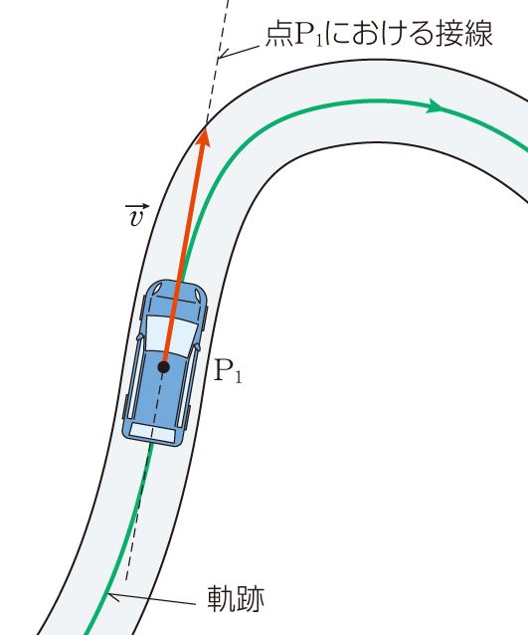
C 変位と速度(p.19-24)
・ 一般に，速度や速さといえば，瞬間の速度や瞬間の速さ
を表す。
・速度の方向は，
その時刻における物体の位置で，
軌跡に引いた〔接線〕の方向と一致。
Notes:
啓林館・高等学校物理基礎改訂版_授業用スライド

Slide 33
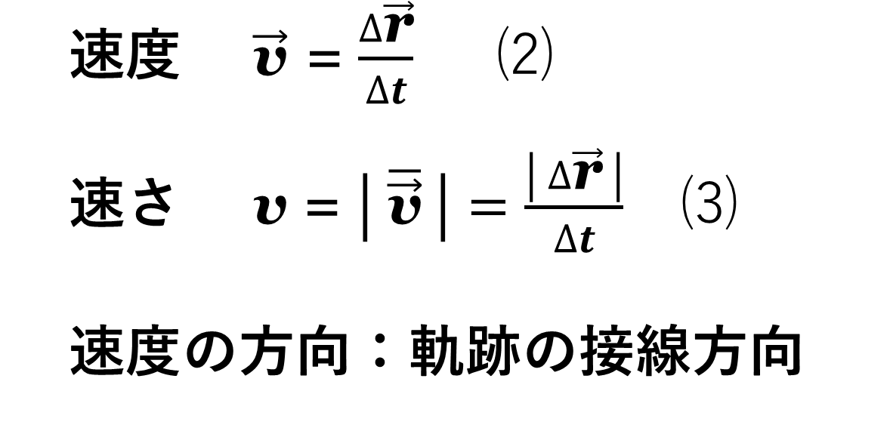

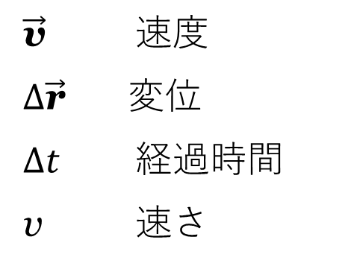
C 変位と速度(p.19-24)
速度(瞬間の速度)
$∆t$ を 0 に近づけた瞬間
意味
速度 $\vec{\text{v}}$ = $\frac{∆\vec{\text{r}}}{∆t}$ ⑵
速さ $\text{v}$ = $\left| \overline{\vec{\text{v}}} \right|=\frac{\left| ∆\vec{\text{r}} \right|}{∆t}$ ⑶
速度の方向：軌跡の接線方向
$\vec{\text{v}}$ 速度
$∆\vec{\text{r}}$ 変位
$∆t$ 経過時間
v 速さ
Notes:
【動画】
「図2 等速直線運動をする模型自動車」を視聴してもよい(紙面掲載のQRコードからも視聴可) 。
啓林館・高等学校物理基礎改訂版_授業用スライド

Slide 34

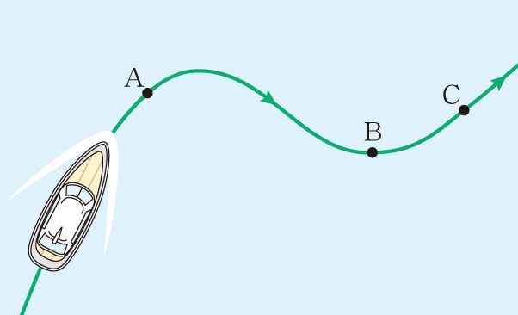
C 変位と速度(p.19-24)
７
船が図の に沿って運動するとき，
図中のそれぞれの点A, B, C を通過する
瞬間の速度の向きを図中に矢印で示せ。
Notes:
啓林館・高等学校物理基礎改訂版_授業用スライド

Slide 35
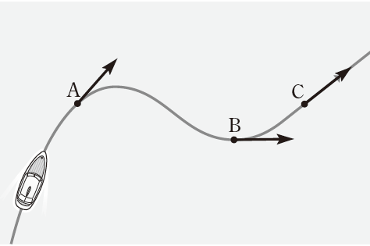
C 変位と速度(p.19-24)
Notes:
啓林館・高等学校物理基礎改訂版_授業用スライド

Slide 36
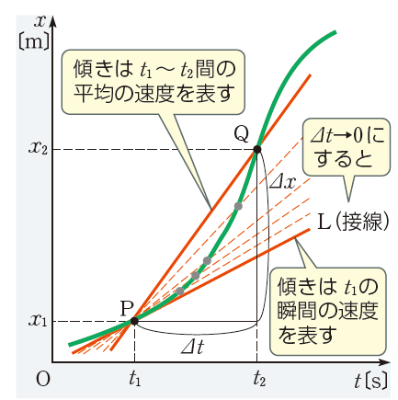
C 変位と速度(p.19-24)
５ x-t グラフと瞬間の速度
・物体の運動が図の x-tグラフで表されるとき，直線PQ の傾きは，時刻 t₁ から時刻 t₂ までの〔平均の速度〕を表す。
図 x-tグラフと瞬間の速度
Notes:
啓林館・高等学校物理基礎改訂版_授業用スライド

Slide 37
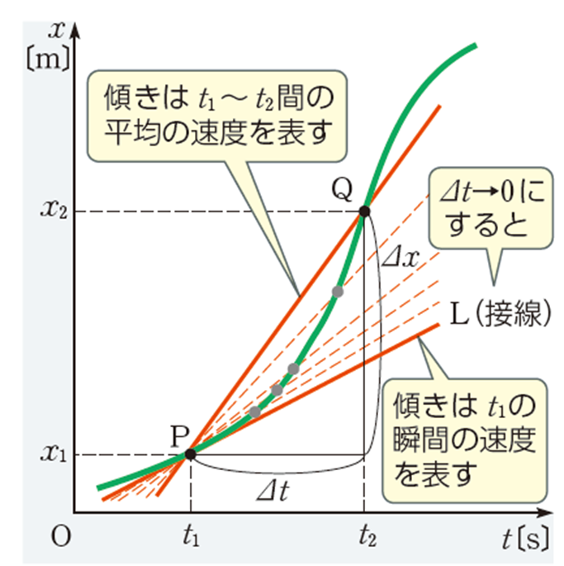
C 変位と速度(p.17-19)
・時刻 t₂ を時刻 t₁ に限りなく近づけたとき(Δt を 0 s に近づけたとき) ，直線PQ は1 つの接線 L に近づく。
・接線 L の傾きは，時刻 t₁ における〔瞬間の速度〕を表す。
図 x-tグラフと瞬間の速度
Notes:
啓林館・高等学校物理基礎改訂版_授業用スライド

Slide 38
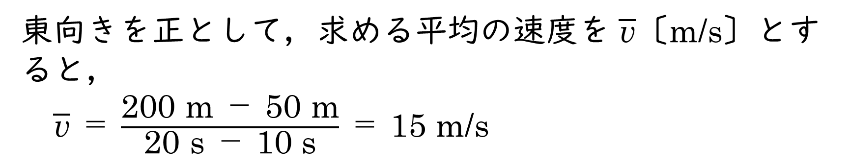
C 変位と速度(p.19-24)
８
止まっていた自動車が東向きに動き出して，10 s 後には止まっていたところから 50 m，20 s 後には 200 m の位置を走っていた。東向きを正として，動き出して 10 s 後から 20 s 後の間の平均の速度を求めよ。
東向きを正として，求める平均の速度を $\overline{\text{v}}$〔m/s〕とすると，
$\overline{\text{v}}$ ＝ $\frac{\text{200 }\text{m} \text{－}\text{ 50 }\text{m}}{\text{20 }\text{s} \text{－}\text{ 10 }\text{s}}$ ＝ 15 m/s
15 m/s
Notes:
啓林館・高等学校物理基礎改訂版_授業用スライド

Slide 39
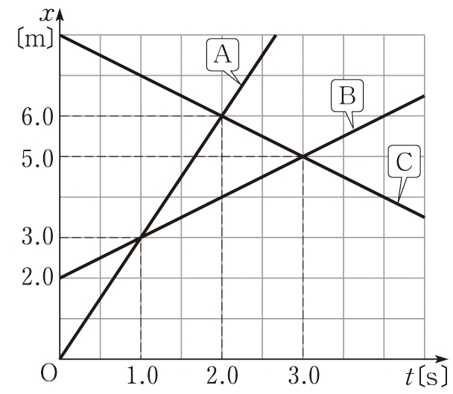
C 変位と速度(p.19-24)
９
右の図は，x 軸上を等速直線運動する 3 つの物体A，B，C の x-t グラフである。
⑴ A，B，Cの速度を求めよ。
⑵ 時刻 t〔s〕における A，B，C の位置 x_{A}〔m〕，x_{B}〔m〕，x_{C}〔m〕を，それぞれ t を用いて表せ。
Notes:
啓林館・高等学校物理基礎改訂版_授業用スライド

Slide 40
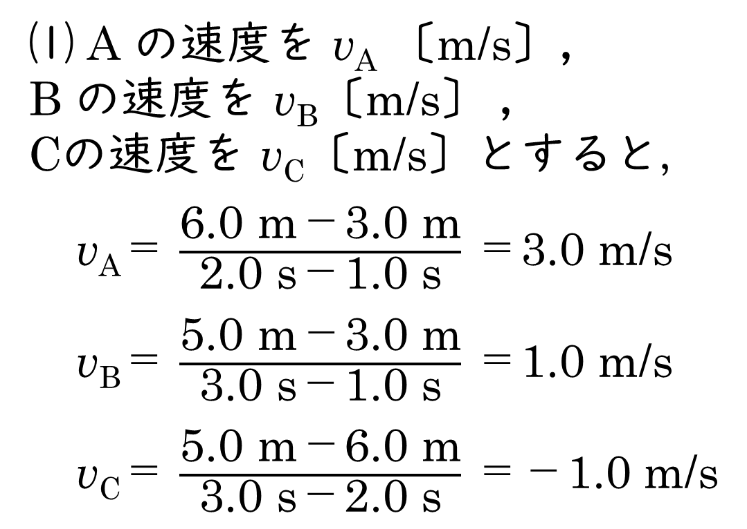
C 変位と速度(p.19-24)
⑴ A の速度を v_{A} 〔m/s〕，
B の速度を v_{B}〔m/s〕 ，
Cの速度を v_{C}〔m/s〕とすると，
v_{A}＝ $\frac{\text{6.0 }\text{m}－\text{3.0 }\text{m}}{\text{2.0 }\text{s}－\text{1.0 }\text{s}}$ ＝3.0 m/s
v_{B}＝ $\frac{\text{5.0 }\text{m}－\text{3.0 }\text{m}}{\text{3.0 }\text{s}－\text{1.0 }\text{s}}$ ＝1.0 m/s
v_{C}＝ $\frac{\text{5.0 }\text{m}－\text{6.0 }\text{m}}{\text{3.0 }\text{s}－\text{2.0 }\text{s}}$ ＝－1.0 m/s
⑴ A：3.0 m/s，B：1.0 m/s，C：－1.0 m/s
Notes:
啓林館・高等学校物理基礎改訂版_授業用スライド

Slide 41




C 変位と速度(p.19-24)
⑵ A の速度 v_{A}＝3.0 m/s，B の速度 v_{B}＝1.0 m/s，C の速度 v_{C}＝－1.0 m/s より，
x_{A}＝3.0 m/s×t〔s〕＝3.0t〔m〕
x_{B}＝2.0 m＋1.0 m/s×t〔s〕＝2.0 m ＋1.0t〔m〕
x_{C}＝8.0 m－1.0 m/s×t〔s〕＝8.0 m －1.0t〔m〕
時刻 t＝0 s での物体の位置
が x＝x₀ であった場合，
時刻tでの物体の位置 x は
x＝x₀+vt となる。
⑵ x_{A}＝3.0t〔m〕，
x_{B}＝2.0 m ＋1.0t〔m〕，
x_{C}＝8.0 m －1.0t〔m〕
Notes:
啓林館・高等学校物理基礎改訂版_授業用スライド

Slide 42
１
この節の振り返り
●〔速さ〕は単位時間あたりの移動距離，〔速度〕は単位時間あたりの変位を表す。
●〔等速直線運動〕は，一定の速さで直線上を進む運動で，x = vt と表すことができる。
(x：移動距離，v：速さ，t：経過時間)
Notes:
啓林館・高等学校物理基礎改訂版_授業用スライド

Slide 43

１
この節の振り返り
◆ Challenge
□運動を表すとき「速さ」ではなく「速度」が必要になるのはどんなときか，具体例を考えよう。
速さは速度の大きさだけをもち，向きを区別しないため，向きを示す必要がある場合は速度を用いることが必要となる。また，乗り物は，速さが同じでも向きが違うと行き先が変わってしまう。風速だけでなく風向が記録に影響するスポーツも多い。
Notes:
啓林館・高等学校物理基礎改訂版_授業用スライド

